Slide 1

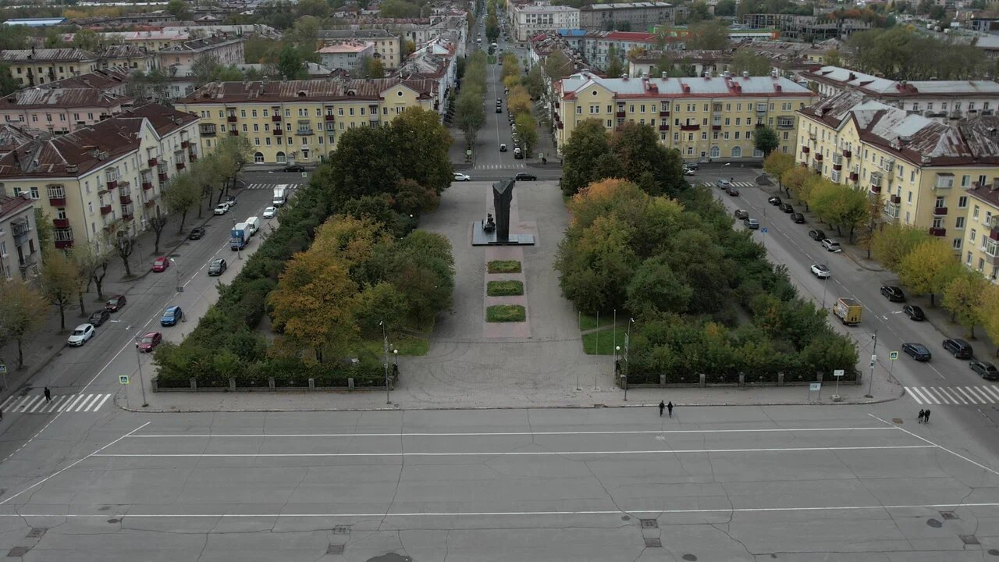
9 ОКРУГ – ТОС «ЦЕНТРАЛЬНЫЙ» – 9 УПРАВА
ИТОГИ РАБОТЫ ЗА 2017-2021 гг.
РАЗВИТИЕ ОКРУГА
1

Slide 2

РЕМОНТ ДВОРОВ
9 ОКРУГ – 102 дома
43,7
млн рублей
2
2

Slide 3

КАПИТАЛЬНЫЙ РЕМОНТ ДОМОВ
2017-2021 гг. - 21 МКД
Кровля 11 МКД
Фасад 3 МКД
Лифты 1 МКД
Система теплоснабжения 6 МКД
Система электроснабжения 3 МКД
Холодное и горячее водоснабжение 3 МКД
88,4
млн рублей
3

Slide 4

ДОРОГИ, ПРОЕЗДЫ
2019-2021 гг.
138
млн
рублей
Строительство улицы Некрасова
Капитальный ремонт:
Ул. Комарова
Ул. Сталеваров
Московский проспект
Ул. Вологодская
88,4 млн
рублей
2,8
млн рублей
Внутриквартальный проезд:
с ул. Кравченко на пр. Победы
4

Slide 5

БЕЗОПАСТНОСТЬ ДВИЖЕНИЯ
УМНЫЕ ПЕШЕХОДНЫЕ ПЕРЕХОДЫ
3,3
млн
рублей
у ШКОЛ № 4, 6, 20
ОСВЕЩЕНИЕ УЛИЦ
ул. Ленина, ул. Металлургов, ул. Сталеваров, пр.Московский
РЕМОНТ ТРОТУАРОВ
ул. Сталеваров
у СОШ №20
пр. Победы
ул. Вологодская
ул. Заря Свободы
9,3
млн
рублей
5

Slide 6
УЧРЕЖДЕНИЯ ОБРАЗОВАНИЯ
РЕМОНТ В ШКОЛАХ № 4, 6, 20, 22:
система отопления
окна
спортзал
уличная спортплощадка
ограждение
стадион
косметический ремонт рекреаций
32
млн
рублей
РЕМОНТ ДЕТ.САДОВ № 72, 106:
окна
веранды
3,9
млн
рублей
помещения
оборудование пищеблока
6

Slide 7
НАРОДНЫЙ БЮДЖЕТ ТОС «ЦЕНТРАЛЬНЫЙ»
СПОРТИВНАЯ ПЛОЩАДКА
у дома № 3 по ул. Вологодской
СКВЕРЫ
Ул. Ленина, 96а и 100б
Б-р Доменщиков, 48Б
Ул. Сталеваров, 49Б
Ул. Вологодская, 4
12
млн
рублей
7

Slide 8
ИТОГИ 2017-2021
БЮДЖЕТ
РАЗВИТИЯ
9 ОКРУГА
ПО ОСНОВНЫМ НАПРАВЛЕНИЯМ ДЕЯТЕЛЬНОСТИ
ЗА 2017-2021
422
млн
рублей
8

Slide 9


9

